Slide 1
FAVh040 – Výzkum hvězd, hvězdných systémů a kultury celebrit L8: Hvězdy jako herci II.
Mgr. Šárka Gmiterková, Ph. D.
JS 2022
20. 4. 2022

Slide 2
Mechanik (2004, r. Brad Anderson)
Jakými hereckými prostředky Christian Bale staví postavu Trevora Reznika? (zejména s ohledem na míru ostenze?)
Jak tyto prostředky přispívají k našemu pochopení fikčního světa, příběhu a hlavní postavy?
Zcela subjektivně – jde o nezbytně nutnou tvůrčí volbu? Jaké klady a jaké zápory podle vás tento extrémní herecký přístup má?

Slide 3
L8: Texty
ESCH, Kevin (2006): “I don’t see any Method at all”. The problem of actorly transformation. Journal of film and video 58, č. 1–2, s. 95–107.
McDONALD, Paul. Hollywood Stardom. Chichester: Wiley & Blackwell, 2013, s. 181–253.
Baron, Cynthia – Carson, Diane – Tomasulo, Frank P. (eds.) (2004): More than a method. Trends and traditions in contemporary performance. Detroit: Wayne State University Press.
Wojcik, Pamela Robertson (ed.) (2004): Movie acting. The film reader. Routledge: Abingdon and New York.

Slide 4
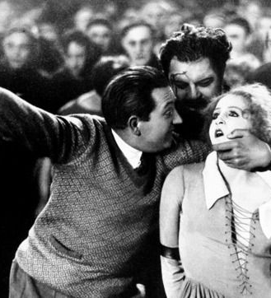
Režisér a / vs herec

Slide 5
Herectví podle Bertolta Brechta
Kritické, distancované a zcizující herectví
Cílem je zablokovat empatickou diváckou reakci a iniciovat racionální, hodnotící a kritický odstup
Epizodické herectví – preference izolovaných výjevů na úkor logického řetězení příčiny a důsledku
Jde proti realismu a přesvědčivosti fikce >> vyzdvihuje spíš proces konstrukce (podívané) na úkor výsledné celistvé a bezešvé kreace
Prezentace na úkor reprezentace
Postavy v modernistických filmech (zlomky a náznaky)
Postmoderní a (čisté) žánrové figury (předpoklad nebo citace existujících vzorů a předloh)

Slide 6
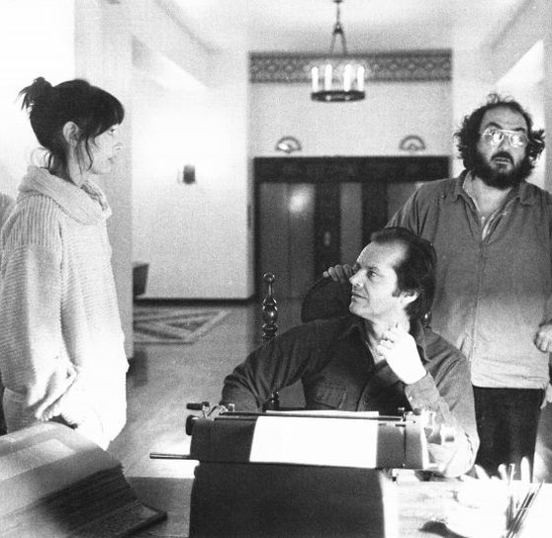
Stanley Kubrick a herecké vedení
Tvůrčí spolupráci s herci komplikuje četné opakování záběrů s pouhým minimem herecké akce >> vychází ze Stanislavského pojetí “aktivní analýzy”
Chybí však kolaborativní aspekt analýzy – Kubrick nedává žádné instrukce
Jack Nicholson jako ideální herec (široký rejstřík, metodické zázemí i ochota podřídit se režisérově vizi)

Slide 7
Osvícení (1980, r. Stanley Kubrick)

Slide 8
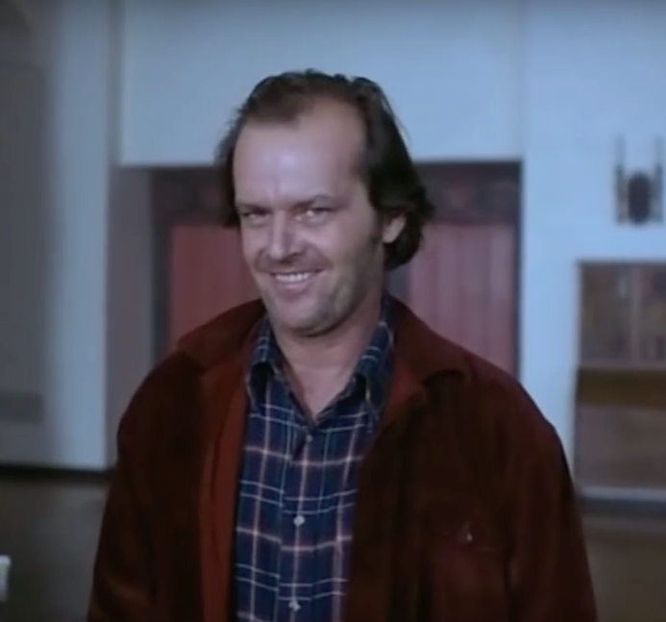
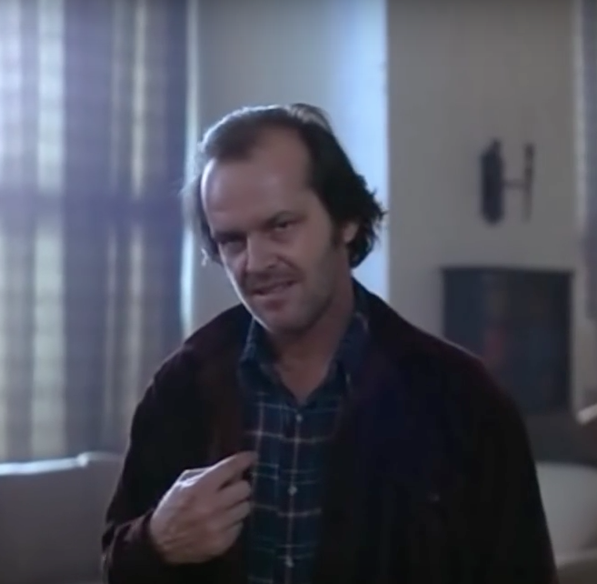
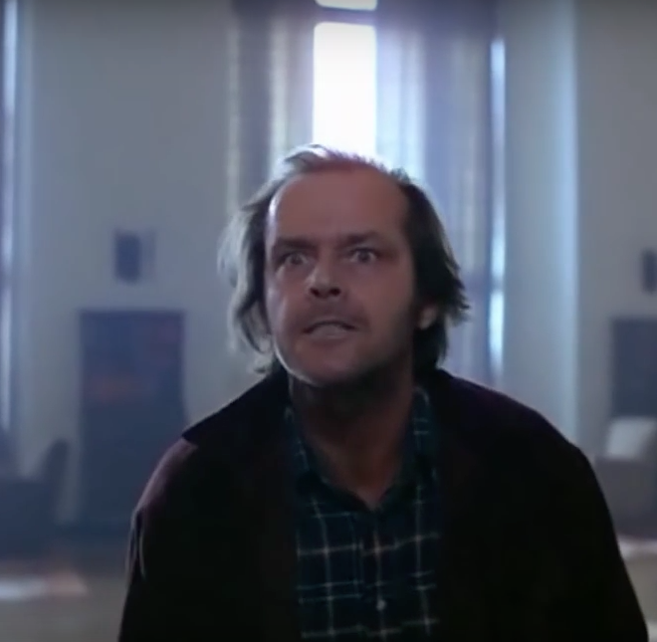
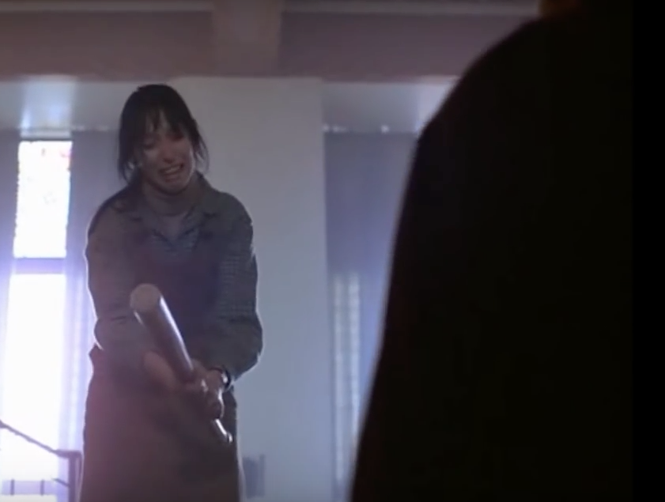
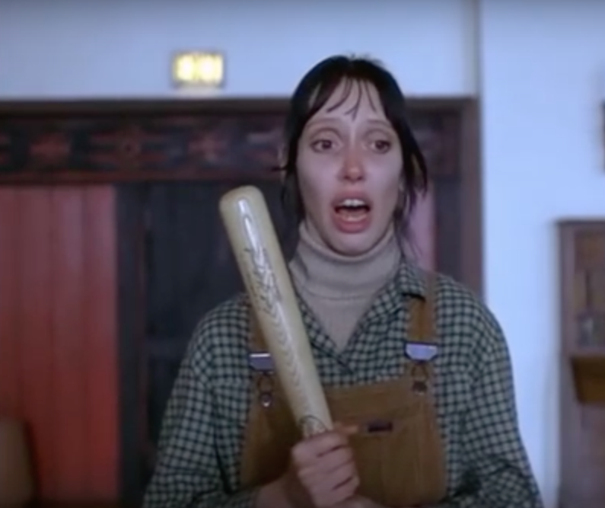
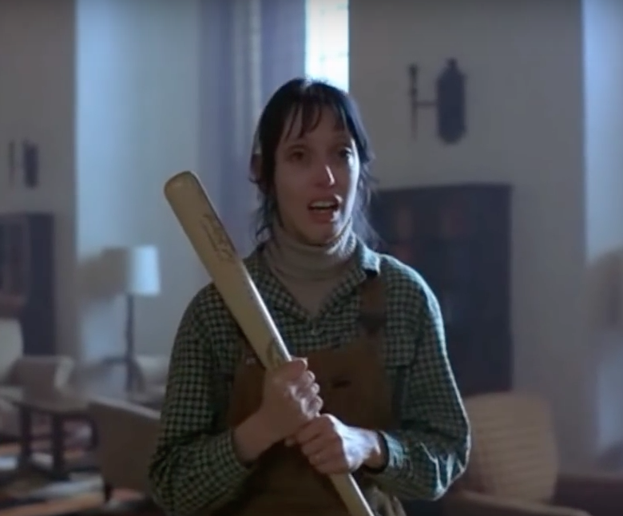

Slide 9
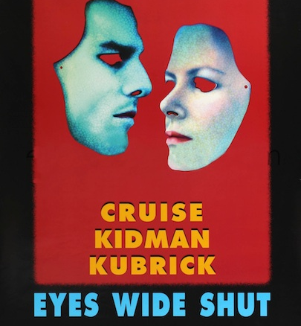
Spalující touha
I v případě svého posledního filmu Kubrick upřednostňuje výrazně stylizované herectví, ale dynamika se oproti Osvícení převrací.
Rozkolísaní příběhu mezi snem a realitou, mezi maskou a skutečnou identitou podporuje casting hlavních rolí.
Obsazení důverně známého, reálného páru na bázi brechtovského zosobnění.

Slide 10
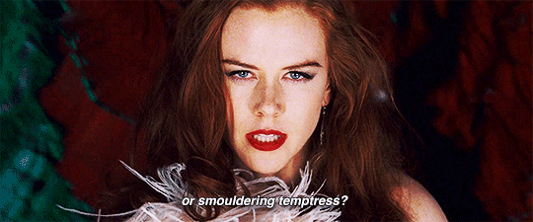
Tom Cruise a Nicole Kidman

Slide 11
Spalující touha (1999, r. Stanley Kubrick)

Slide 12
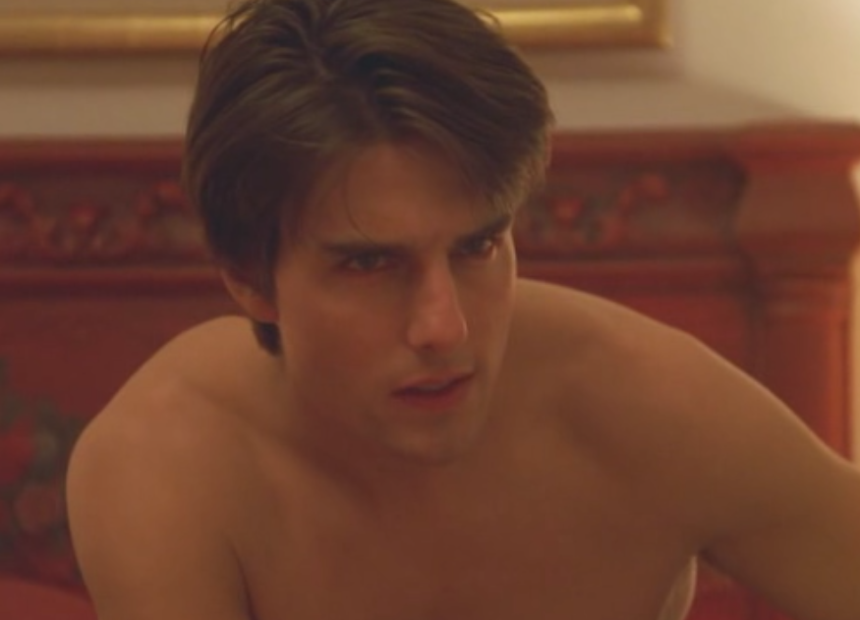
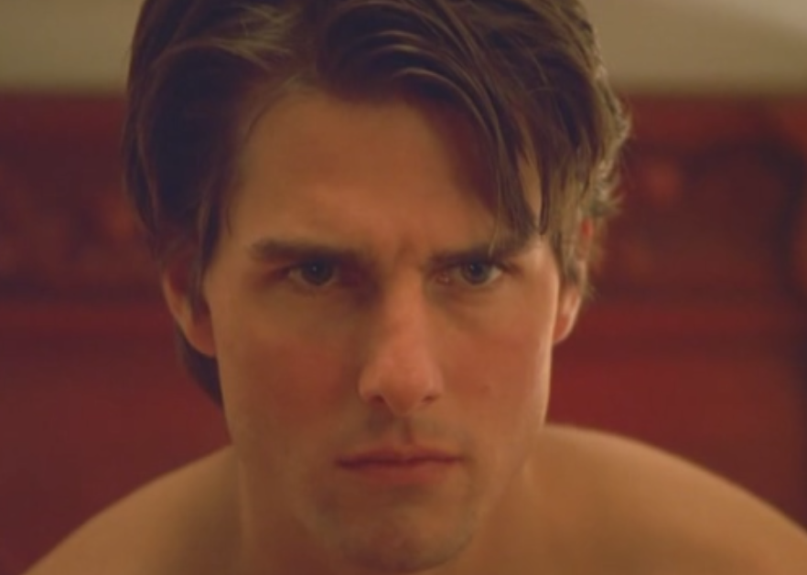
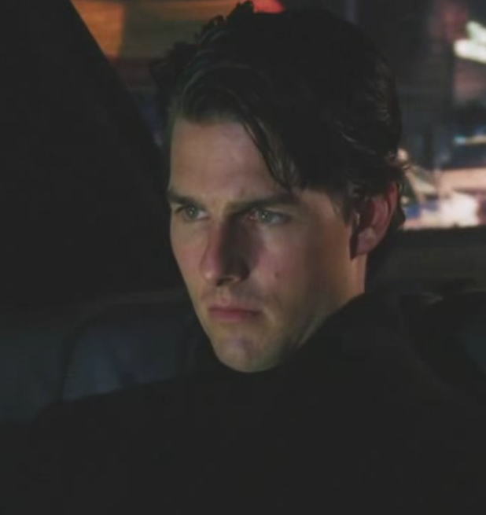
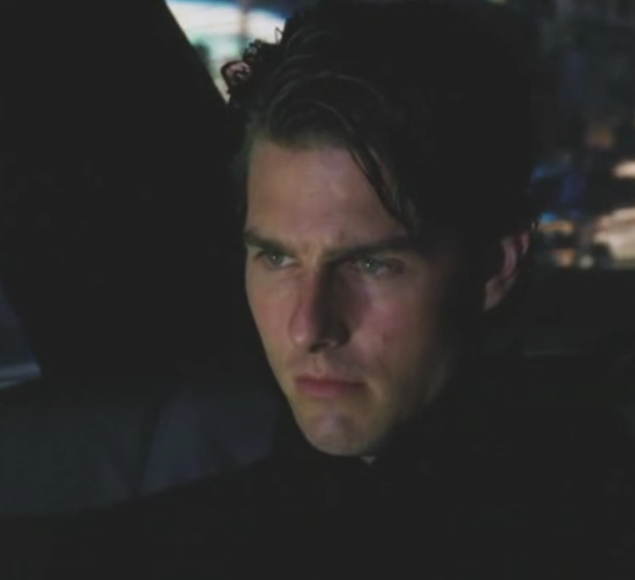

Slide 13
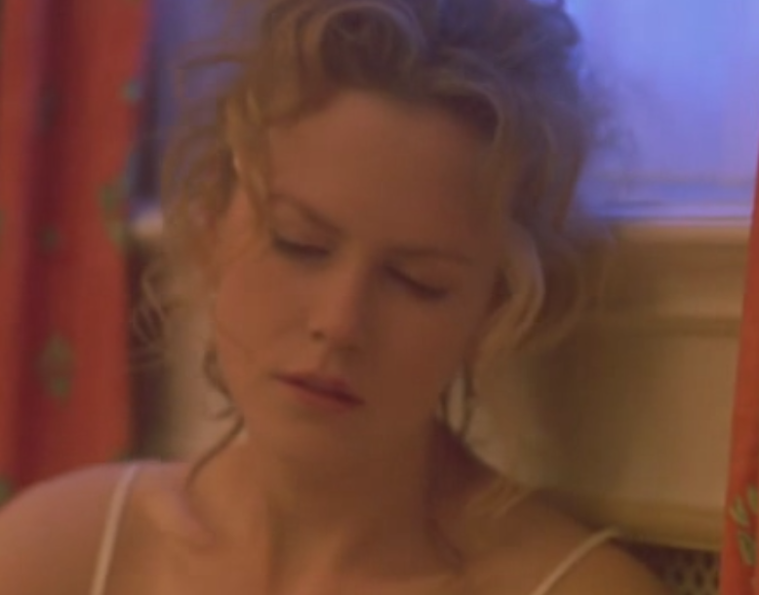
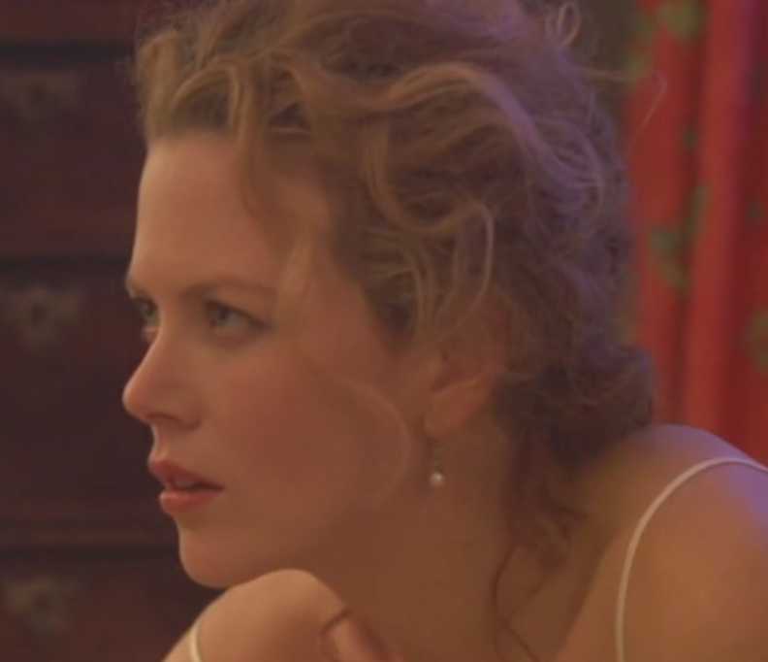

Slide 14
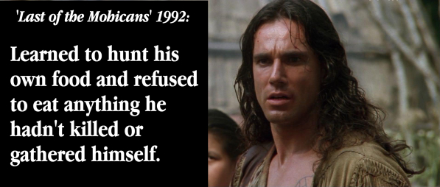

Slide 15
Stanislavského systém
Konstantin Sergejevič Stanislavský 1863 – 1938; herec a divadelní režisér, teorie herectví neustále testována v rámci vlastní praxe
Vliv jak na socialistický realismus (SSSR) tak na psychologický realismus v USA
Vede ke konstrukci postavy v souladu s hercovou “vnitřní pravdou” a “emocionální pamětí” >> ztvárnění role pod vlivem hercových prožitků spíš než skrz doslovnou interpretaci předlohy
Herci nehrají do publika, ale sugeruje se dojem čtvrté zdi, skrz kterou diváci přihlížejí reálné události
Paralely s dobovým pojetím psychoanalýzy a modernistické prózy jako proudu vědomí
Preferuje kolektivní souhru a nevyzdvihuje jednotlivce

Slide 16
Metoda – Lee Strasberg
Americký herec, režisér a pedagog
Spoluzakladatel Group Theatre (1931–1941), od roku 1951 ředitel Actors studia
Kontroverzní figura – posedlost hvězdami, dezinterpretace Stanislavského učení, bytostný manipulátor versus neoddiskutovatelný vliv na několik generací předních herců
Vyzdvihování individuálního hereckého výkonu namísto kolektivní souhry
Cvičení vycházející z dobově populární ego-psychologie >> vede až k záměně hercových vlastních pocitů a prožitků s těmi, které preferuje scénář
V důsledku nahrává hvězdnému systému formou analogie mezi hercem a ztělesněnou rolí
Metodické herectví není vlastně nijak specifické; podstatný je u něj diskurz o vzniku role a přípravách, které herec v zájmu co nejvyšši autenticity podstoupil.

Slide 17
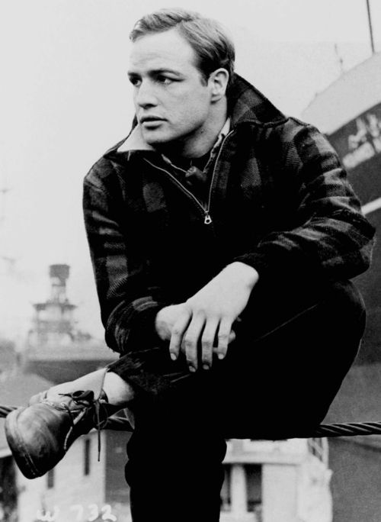
Specifika metodického herectví
Improvizace (dotváření dialogů a monologů, drmolení, přízvuky)
Uvolnění (spontánní pohyby, hrbení se…)
Psychologicky motivované odmlky a pauzy >> neschopnost hrdinů se vyjádřit
Uživání rekvizit a předmětů jako expresivních objektů

Slide 18
Robert De Niro – Zuřící Býk (1980, R. Martin Scorsese)

Slide 19
Actorly transformation / herecká proměna
Inovace metodického herectví, která dovoluje a valorizuje fyzické extrémy ve jménu přípravy na roli
Dva faktory:
Soustředěná, dobrovolná a pro účely natáčení filmu podstoupená změna tělesných rozměrů
Účelem této transformace je větší autenticita hereckého výkonu.
Pro herce znamená tento drastický proces důkaz o jejich odevzdání se roli. Při udílení cen jsou tyto výkony vysoce hodnoceny >> má hmatatelné dopady na tržby konkrétních filmů i na jednotlivé herecké kariéry.

Slide 20
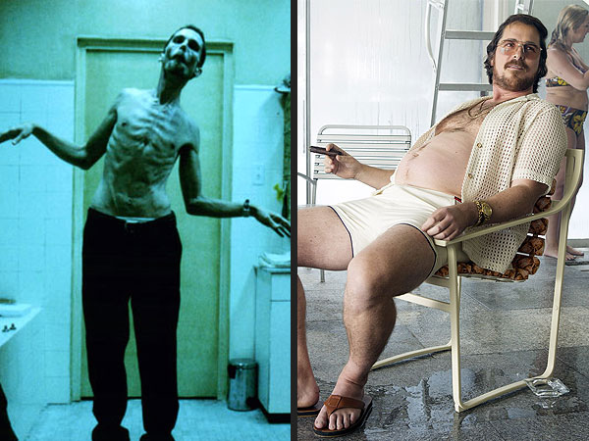
Co preference takového typu herectví znamená?
Příznak kultury posedlé ideálním tělem, dietami a plastickými operacemi.
Jde o dědictví metody, avšak bez rizikového životního stylu. Herecká proměna asociuje disciplínu, koncentraci na roli a profesionalitu namísto dřívější rebelie, sebedestrukce a psychické nevyrovnanosti.

Slide 21
Resumé
Jedním z nejčastěji uživaných případů extrémních hereckých modů je Brechtovské zcizení v kontrastu ke Stanislavského systému a hlavně vůči (Strasbergovu) metodickému herectví.
Zatímco metodické herectví směřuje k celistvé, hotové a autentické postavě, epizodické herectví vyzdvihuje spíš proces konstrukce postavy a od diváka vyžaduje spíš kritickou distanci vůči figuře.
Ačkoliv oba herecké mody pracují s tělem a fyzickým vzezřením herce, metoda schvaluje a valorizuje extrémní fyzické proměny ve jménu příprav na roli a slouží tak jako indikátor hercova tvůrčího nasazení. Naopak epizodické herectví využívá spíš podvratný potenciál typáže.

